Slide 1
সবাইকে স্বাগতম

Slide 2
শ্রেণি : ১০ম
বিষয় : ব্যবসায় উদ্যোগ
অধ্যায় : চতুর্থ
সময় : ৫০ মিনিট
তারিখ : ২০/০১/২০২০
সবুজ ভট্টাচার্য্য
কম্পিউটার ডেমোনেস্ট্রেটর
রাউজান আর্যমৈত্রেয় ইনস্টিটিউশন
রাউজান, চট্টগ্রাম

Slide 3
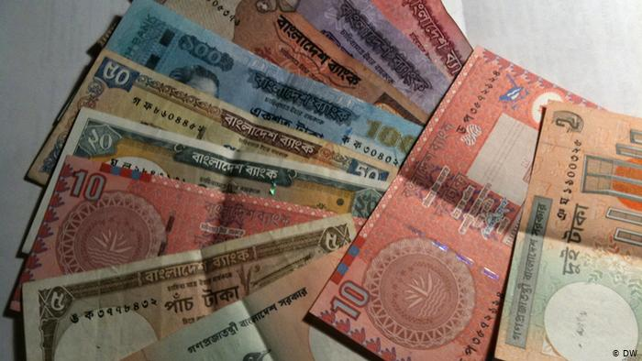
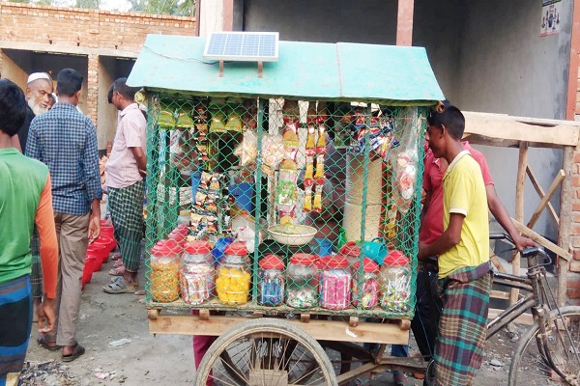
এই ছবি গুলো লক্ষ্য কর এবং চিন্তা কর…
স্বল্প মূলধন
ক্ষুদ্র আকার

Slide 4
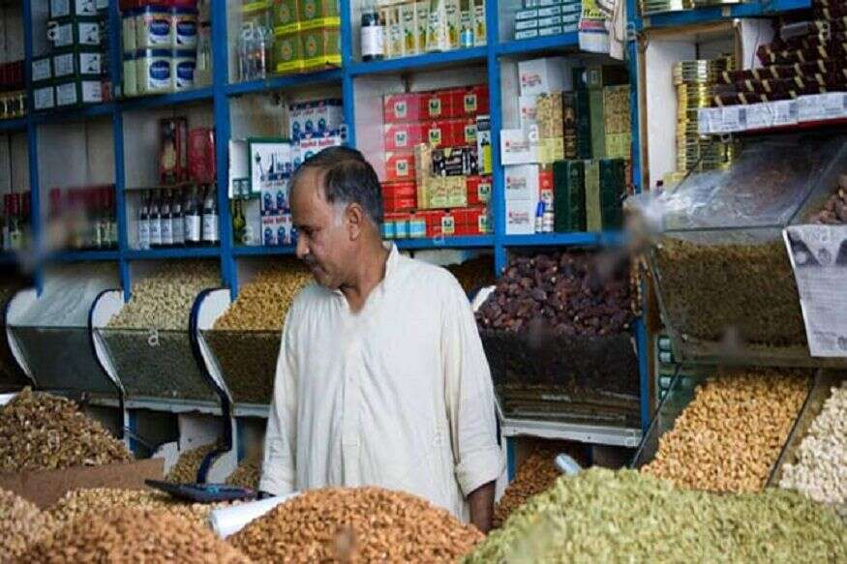
এই ছবি গুলো লক্ষ্য কর এবং চিন্তা কর…
মুদির দোকান

Slide 5
আজকের পাঠ
একমালিকানা ব্যবসায়

Slide 6
এই পাঠ শেষে শিক্ষার্থীরা.........
১। একমালিকানা ব্যবসায় কী তা বলতে পারবে।
২। একমালিকানা ব্যবসায়ের বৈশিষ্ট্যগুলো ব্যাখ্যা করতে পারবে।
৩। একমালিকানা ব্যবসায়ের সুবিধা ও অসুবিধাগুলো চিহ্নিত করতে পারবে।

Slide 7
সহজ
গঠন
স্বল্প
মূলধন
লক্ষ্য কর
একমালিকানা ব্যবসায়ের বৈশিষ্ট্য
ছোট
আয়তন
স্থায়িত্ব
একক
দায়
অসীম
ঝুঁকি
কম

Slide 8
একক কাজ
একমালিকানা ব্যবসায় কাকে বলে?

Slide 9
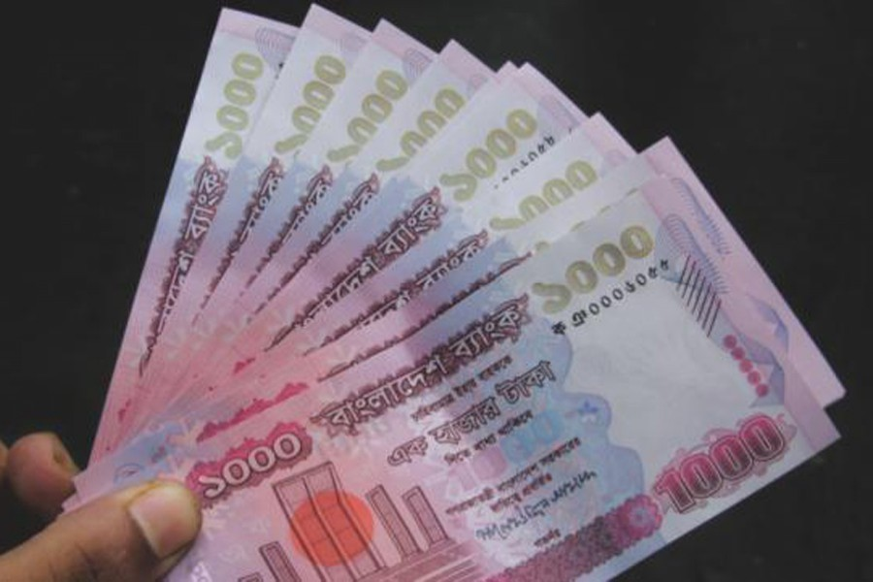
একমালিকানা ব্যবসায়ের বৈশিষ্ট্য
স্বল্প মূলধন

Slide 10
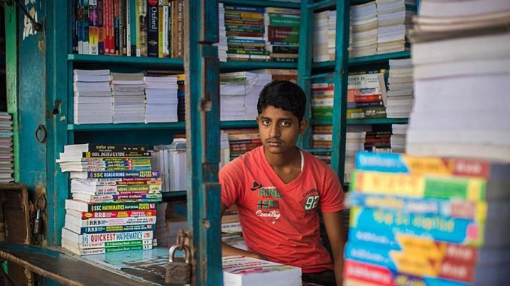
একমালিকানা ব্যবসায়ের বৈশিষ্ট্য
ক্ষুদ্র আকার

Slide 11
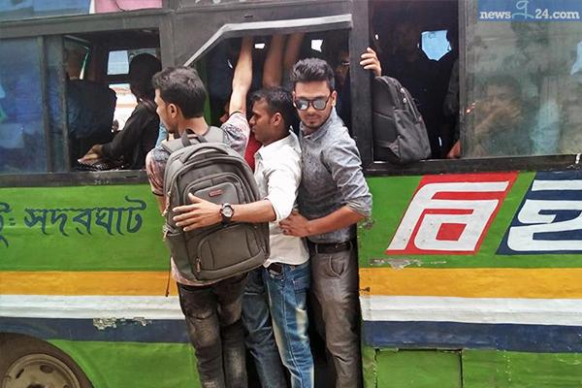
একমালিকানা ব্যবসায়ের বৈশিষ্ট্য
একক ঝুঁকি

Slide 12
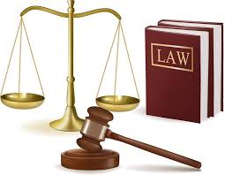
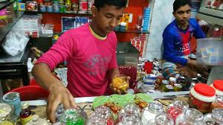
একমালিকানা ব্যবসায়ের বৈশিষ্ট্য
আইনের চোখে এ ব্যবসায়ের পৃথক কোনো সত্তা নেই।

Slide 13
একমালিকানা ব্যবসায়ের বৈশিষ্ট্য
অসীম দায়

Slide 14
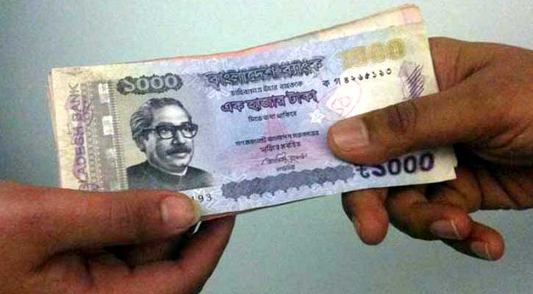
একমালিকানা ব্যবসায়ের বৈশিষ্ট্য
লাভ লোকসান একক ভোগকারী

Slide 15
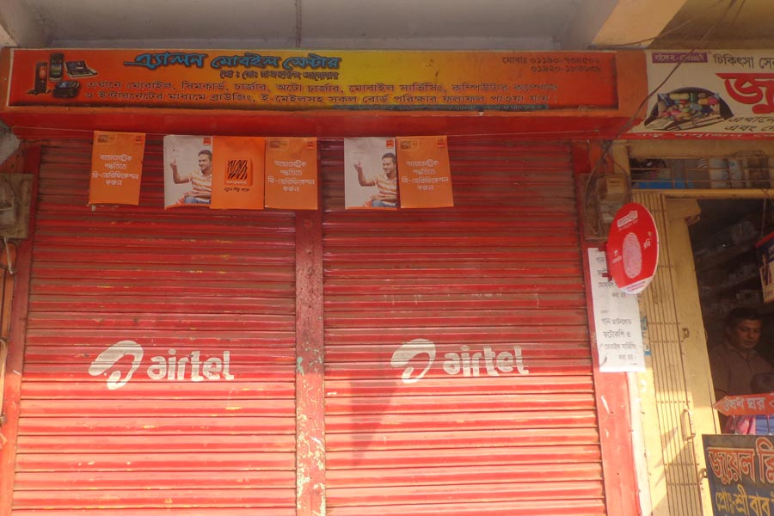
একমালিকানা ব্যবসায়ের বৈশিষ্ট্য
স্থায়িত্ব মালিকের ইচ্ছার উপর নির্ভরশীল

Slide 16
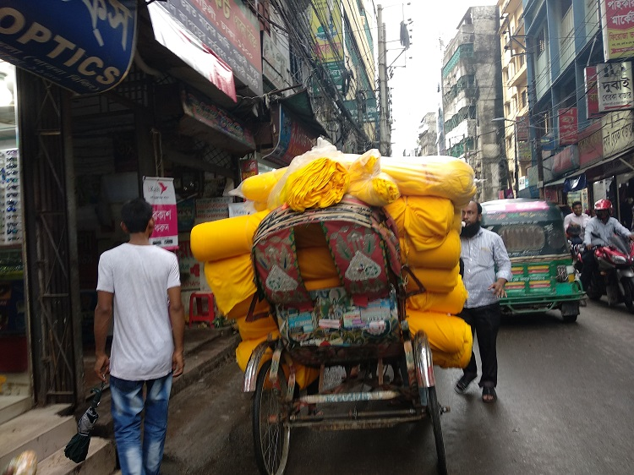
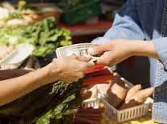
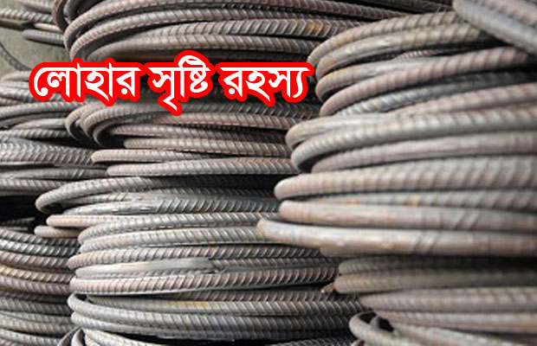
একমালিকানা ব্যবসায়ের সুবিধা
মুনাফা বেশি
স্থানান্তর সহজ
ঝুঁকি কম

Slide 17
জোড়ায় কাজ
একমালিকানা ব্যবসায়ের 5টি সুবিধা বল ।

Slide 18
একমালিকানা ব্যবসায়ের অসুবিধা
মুলধনের সল্পতা
একক দায়
আয়তনে ছোট

Slide 19
দলীয় কাজ
একমালিকানা ব্যবসায়ের বৈশিষ্ট্যগুলো বিশ্লেষণ করে উল্লেখিত সুবিধা ও অসুবিধাগুলো ছাড়া আরো কিছু সুবিধা ও অসুবিধা চিহ্নিত কর।

Slide 20
মূল্যায়ন
একমালিকানা ব্যবসায় এর মালিক কতজন ?
একমালিকানা ব্যবসায়ের ৩টি বৈশিষ্ট্য বল ।
একমালিকানা ব্যবসায়ের তিনটি সুবিধা বল ।
একমালিকানা ব্যবসায়ের দুইটি অসুবিধা বল ।

Slide 21
বাড়ির কাজ
একমালিকানা ব্যবসায়টি ‘কম ঝুঁকিপূর্ণ’ অথচ অসীম দায়সম্পন্ন- উক্তিটির আলোকে তোমার মতামত দাও।

Slide 22
ধন্যবাদ

